Slide 1
UBND QUẬN DƯƠNG KINH
TRƯỜNG TIỂU HỌC ĐA PHÚC
Môn: Toán
Bài 22: So sánh số có hai chữ số ( Tiết 1)
Giáo viên thực hiện: Đào Thị Nhung

Slide 2
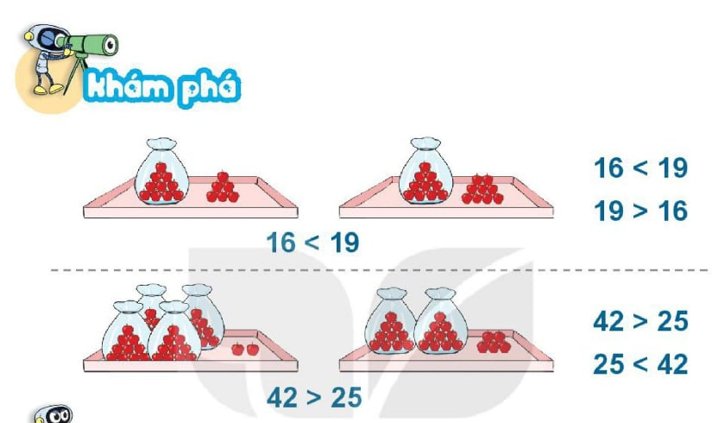
42 > 25
25 < 42
16 < 19
19 > 16
>
<
25
42
19
16

Slide 3
20 = 20
25 > 15
14 < 16
13
<
16

Slide 4
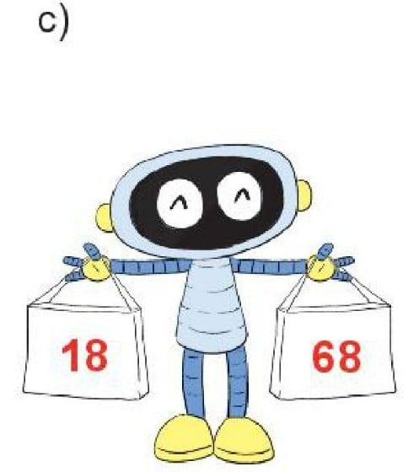
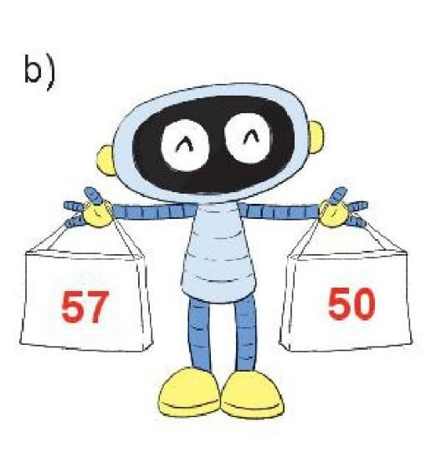

Slide 5
>
<
<
>
=
<

Slide 6
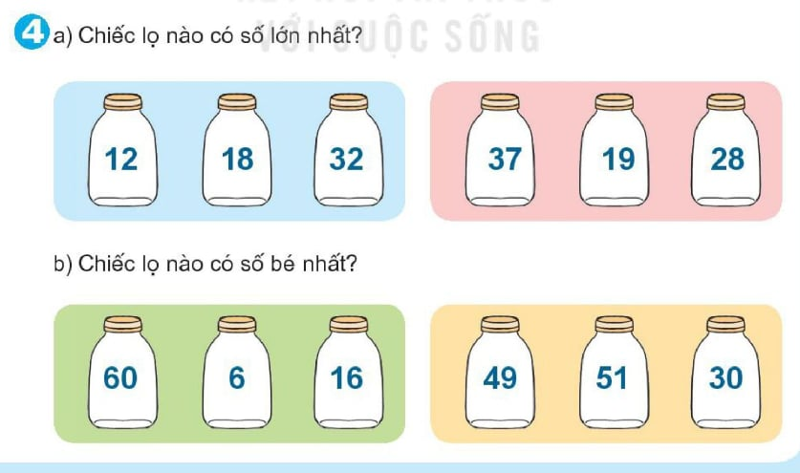
So sánh số có hai chữ số

